Slide 1
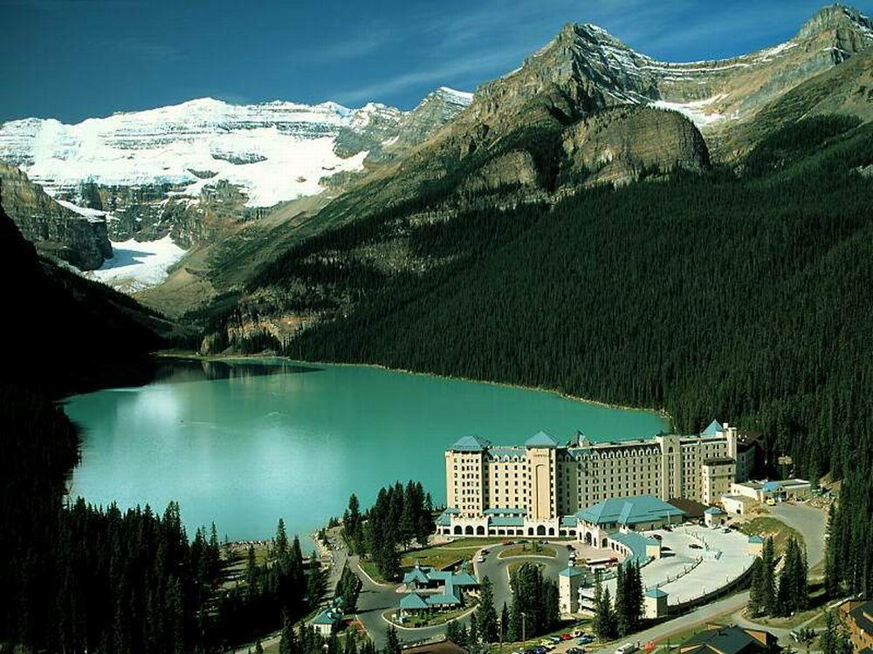
University Physics
State Field of Electronics_3

Slide 2
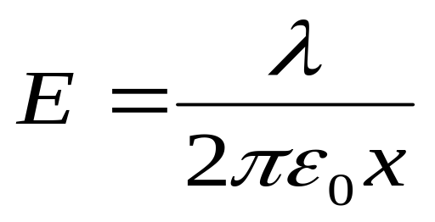
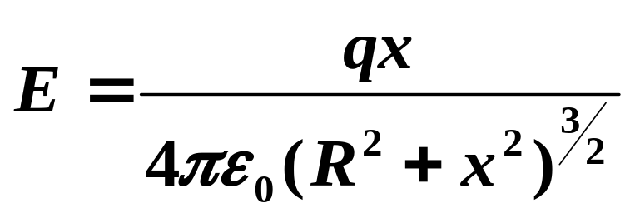
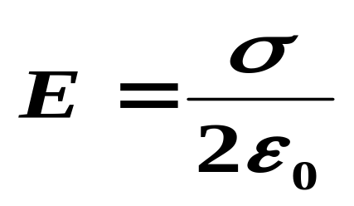
几个常用的电场公式
(1)无限长均匀带
电细棒的场强
(2)圆环在其中轴线上 任意点产生的场强
(3)无限大均匀带电平面产生的场强

Slide 3


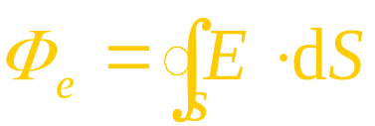
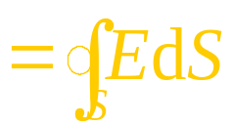
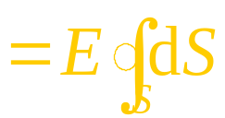
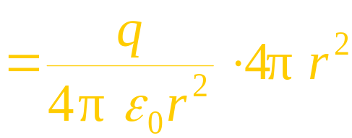
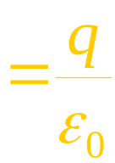
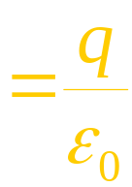

三.高斯定理
（1）点电荷 q
q 在球心处，球面电通量为
q
r
穿过球面的电力线条数为 q/ ε₀
q 在任意闭合面内，电通量为
穿过闭合面的电力线条数仍为 q/ ε₀
Φ_{e} 只与闭合曲面包围的电荷电量 q 有关,与闭合曲面无关。

Slide 4


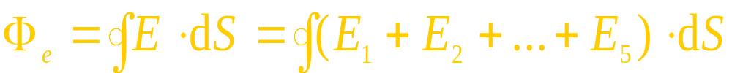
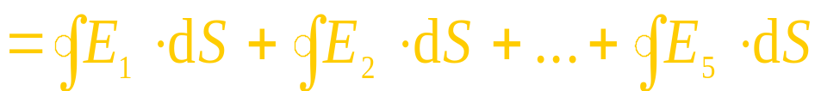
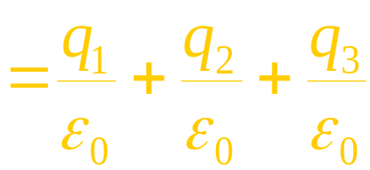

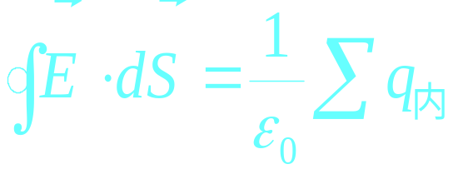
q 在闭合面外
+ q
穿出、穿入的电力线条数相等
（2）多个电荷
任意闭合面电通量为
q₃
q₅
q₂
P
q₁
q₄
是所有电荷产生的;
_{e} 只与闭合曲面包含的
内部电荷有关。
说
明

Slide 5
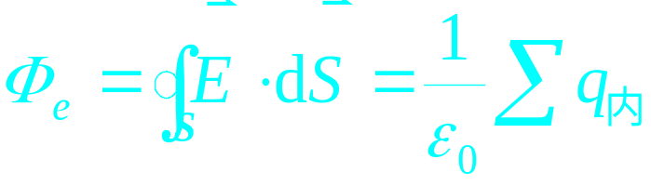
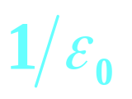
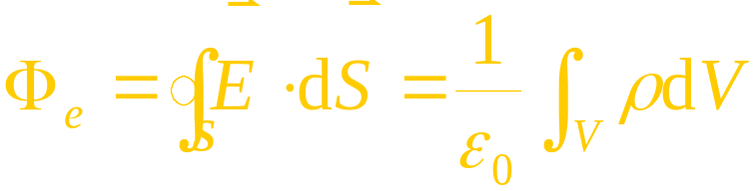
静电场高斯定理
真空中的任何静电场中，穿过任一闭合曲面的电通量，等于该曲面所包围的电荷电量的代数和乘以
（连续分布的源电荷）
意义：
高斯定理并没有直接给出场强的分布，
但是给出了带电体（电荷）与场强之间的一般关系。
反映静电场的性质 —— 有源场
说明
(1) 静电场的高斯定理适用于一切电场；
(2)
空间的电荷对电通量
的贡献是有差别的

Slide 6


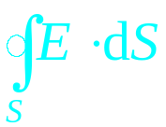
只有闭合面内的电量对电通量才有贡献
但所有的电荷对
都有贡献
(3)
是与所选的 对应
，它与电荷量，电荷的分布有关
与闭合面内的电量有关,与电荷的分布无关
>0
(4)
净电荷
即
<0
就是电荷的代数和
=0
如果包围正电荷，则电通量流出；反之亦然。
电力线不会中断。或者说如果一个封闭区间中没有电荷，
那么流入的和流出的电力线数相等。
高斯定理的用途：
当电荷分布具有某种对称性时，可用高斯定理求
出该电荷系统的电场的分布。
当已知场强分布时，可用高斯定理求出任一区域
的电荷、电势分布。

Slide 7










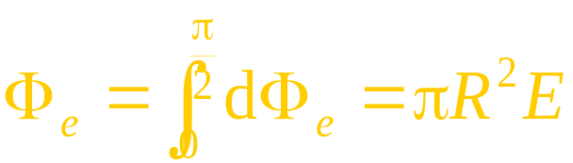
例
已知均匀电场中有一个半径为R的半球面
求
通过此半球面的电通量
解
方法1
dl
r
R
α
θ

Slide 8

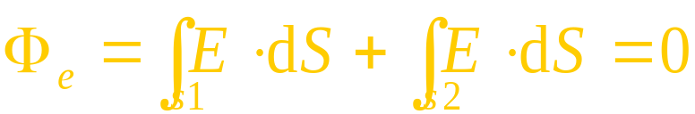
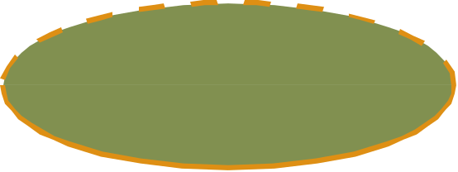
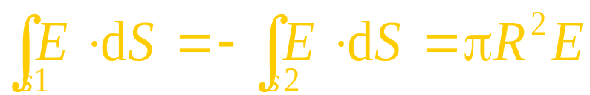

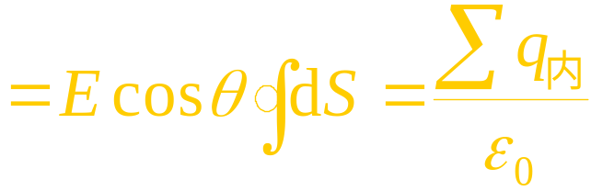
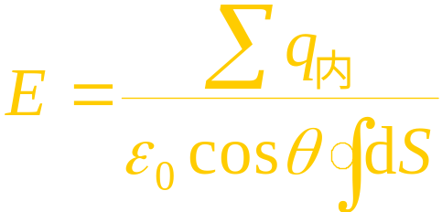
方法2：
构成一个封闭面
S₁
s₂
R
四. 用高斯定理求特殊带电体的电场强度
思路:
当高斯面上E处处相同时
1。对称性分析
2。适当的高斯面选择

Slide 9


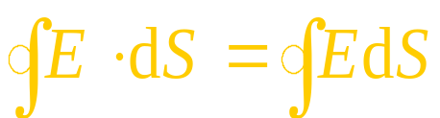
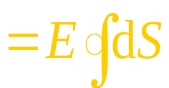

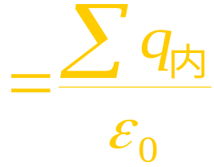
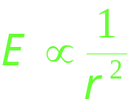


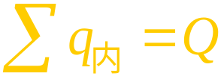
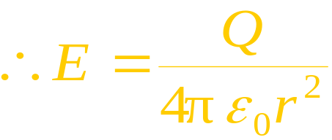
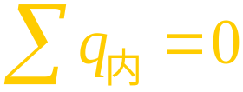


例1
均匀带电球面，电量Q，半径R 。
求
电场强度分布
+
解
场源的对称性决定着场强分布的对称性
+
+
P
r
R
r
沿球面法线方向。
取过P点的同心球面为高斯面，电通量为
O
+
+
+
E
由高斯定理
球外 ( r > R )
R
O
r
球内 ( r < R )

Slide 10
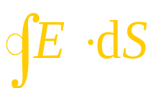
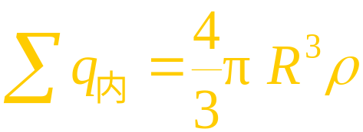
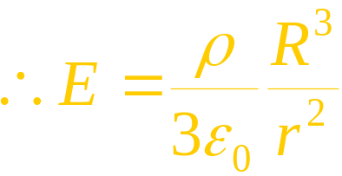
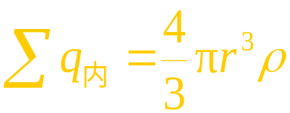
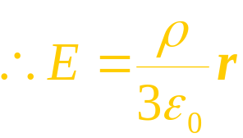
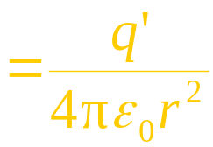
例2
均匀带电球体，半径为R，电荷体密度为ρ
求
电场强度分布
取同心球面为高斯面，电通量为
r
解
沿球面法线方向。
+
+
+
r
+
+
+
R
+
+
+
球外( r > R )
E
R
O
球内 ( r < R )
r
电场分布曲线

Slide 11
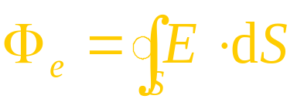

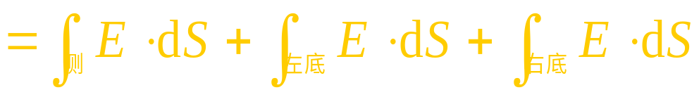
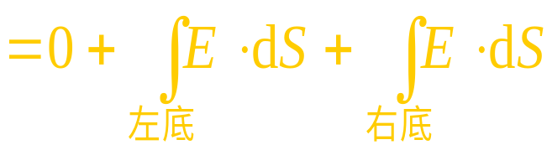





例
已知“无限大”均匀带电平面上电荷面密度为σ
求
电场强度分布
解
电场强度分布具有面对称性
选取一个垂直于带电平面的
圆柱形高斯面
E_{x}
x
两个底面对称
O
根据高斯定理

Slide 12
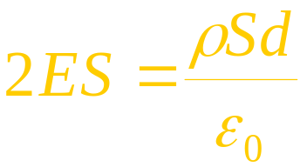
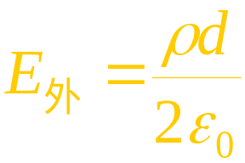

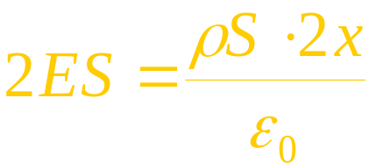
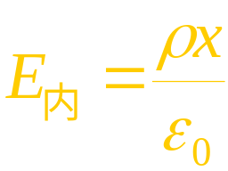

例
已知无限大板电荷体密度为ρ，厚度为d
求
ρ
电场场强分布
解
选取如图的圆柱面为高斯面
S
板外：
d
板内：
x
E_{x}
S
x
O
d

Slide 13
例
“无限长” 均匀带电直线，电荷线密度为+λ
求
电场强度分布
解
电场分布具有轴对称性

Slide 14


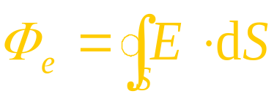

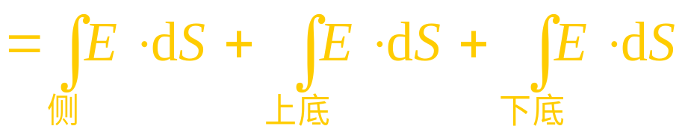
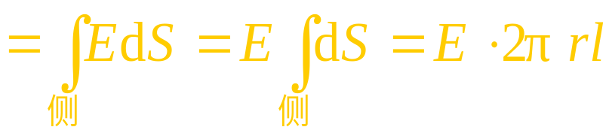

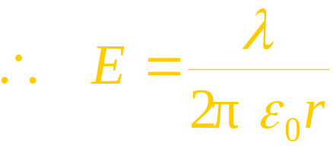
例
“无限长” 均匀带电直线，电荷线密度为+λ
求
电场强度分布
， 以高为l
的同轴圆柱面为高斯面，电通量
r
解
电场分布具有轴对称性
l
E
根据高斯定理
r

Slide 15
总结
静电场的高斯定理适用于一切静电场；
高斯定理并不能求出所有静电场的分布。
用高斯定理求电场强度的步骤：
(1) 分析电荷对称性；
(2) 根据对称性取高斯面；
∗ 高斯面必须是闭合曲面
∗ 高斯面必须通过所求的点
∗ 高斯面的选取使通过该面的电通量易于计算
(3) 根据高斯定理求电场强度。
两种计算电场的方法
电场叠加原理
高斯定理

Slide 16

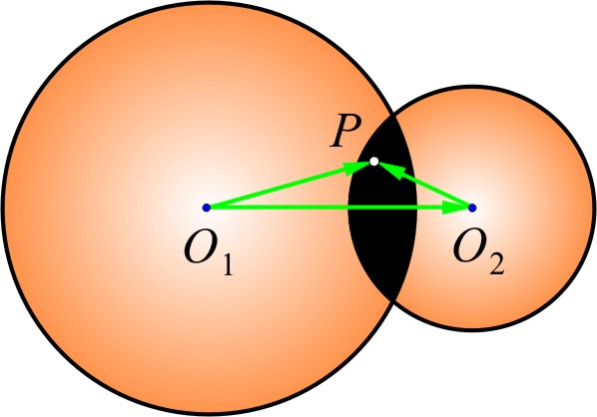



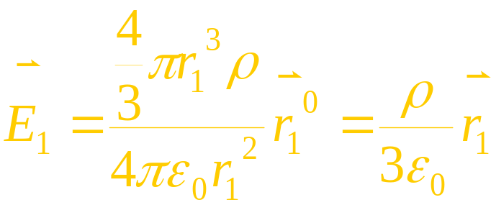


例
电荷体密度
半径为:
r₁
r₂
求
重叠区域的电场
解

Slide 17










例 均匀带电无限长半圆柱面，电荷线密度 λ。求轴线上的场强。
y
解
dl
电荷元线密度
θ
dθ
x
R
θ
整个带电面电场强度
分量

Slide 18









§8.4 静电场的环路定理 电势能
一.静电力作功的特点
b
• 单个点电荷产生的电场中
O
θ
q₀
L
a
(与路径无关)

Slide 19




• 任意带电体系产生的电场中
电荷系q₁、q₂、…的电场中，移动q₀，有
b
•
L
a
•
结论
电场力作功只与始末位置有关，与路径无关，所以静电力
是保守力，静电场是保守力场。

Slide 20







二.静电场的环路定理
在静电场中，沿闭合路径移动q₀，电场力作功
b
L₁
L₂
a
环路定理
静电场是无旋场
的旋度

Slide 21




讨论
(1) 环路定理是静电场的另一重要定理，可用环路定理检验一个电场是不是静电场。
a
b
d
c
不是静电场
(2) 环路定理要求静电场的电力线不能闭合。
(3) 静电场是有源、无旋场，可引进电势能。

Slide 22





三. 电势能
• 电势能的差
力学
保守力场
引入势能
W b
静电场
保守场
引入静电势能
定义：q₀ 在电场中a、b 两点电势能之差等于把 q₀ 自 a 点移至 b 点过程中电场力所作的功。
W a
• 电势能
取 b 点为势能零点 W b = W _{“0”} =0
q₀ 在电场中某点 a 的电势能：

Slide 23
说明
(1) 电势能应属于 q₀ 和产生电场的源电荷系统共有。
(2) 电荷在某点电势能的值与零点选取有关,而两点的差值与零点选取无关
(3) 选势能零点原则：
• 当(源)电荷分布在有限范围内时，势能零点一般选在
无穷远处。
• 无限大带电体，势能零点一般选在有限远处一点。
• 实际应用中取大地、仪器外壳等为势能零点。

Slide 24






例
如图所示, 在带电量为 Q 的点电荷所产生的静电场中，有一带电量为q 的点电荷
求
q 在a 点和 b 点的电势能
b
解
选无穷远为电势能零点
Q
c
a
选 C 点为电势能零点
两点的电势能差：

Slide 25










§8.5 电势 电势差
一. 电势
单位正电荷自该点→“势能零点”过程中电场力作的功。
• 电势定义
单位正电荷自 a→b 过程中电场力作的功。
• 电势差
• 点电荷的电势
q
r
a

Slide 26












二. 电势叠加原理
• 点电荷系的电势
P
对n 个点电荷
对连续分布的带电体
在点电荷系产生的电场中，某点的电势是各个点电荷单独存
在时，在该点产生的电势的代数和。这称为电势叠加原理。

